Slide 1
Лекция 2. ДОРОЖНАЯ БЕЗОПАСНОСТЬ

Slide 2
В соответствии с пунктом 10.1 «Правил» при возникновении опасности для движения, которую водитель в состоянии обнаружить, он должен принять возможные меры к снижению скорости вплоть до экстренной остановки транспортного средства.

Slide 3
Время реакции, утомление
Водитель, обнаружив опасность и оценив дорожную ситуацию, принимает решение об экстренной остановке автомобиля. Затем он переносит ногу с педали газа на педаль тормоза и нажимает ее. После этого начинается торможение. Время с момента обнаружения водителем опасности до совершения необходимых действий называют временем реакции водителя. Автомобиль все это время движется без снижения скорости.

Slide 4
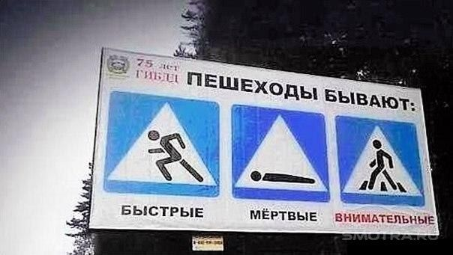
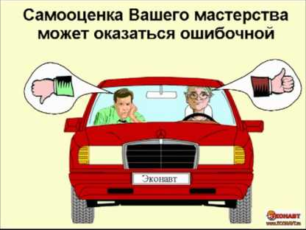
Время реакции зависит от:
психофизиологических особенностей и эмоционального состояния водителя;
положения рук и ног относительно систем управления автомобилем
опыта и навыков;
сложности дорожной обстановки;
и многих других факторов.

Slide 5
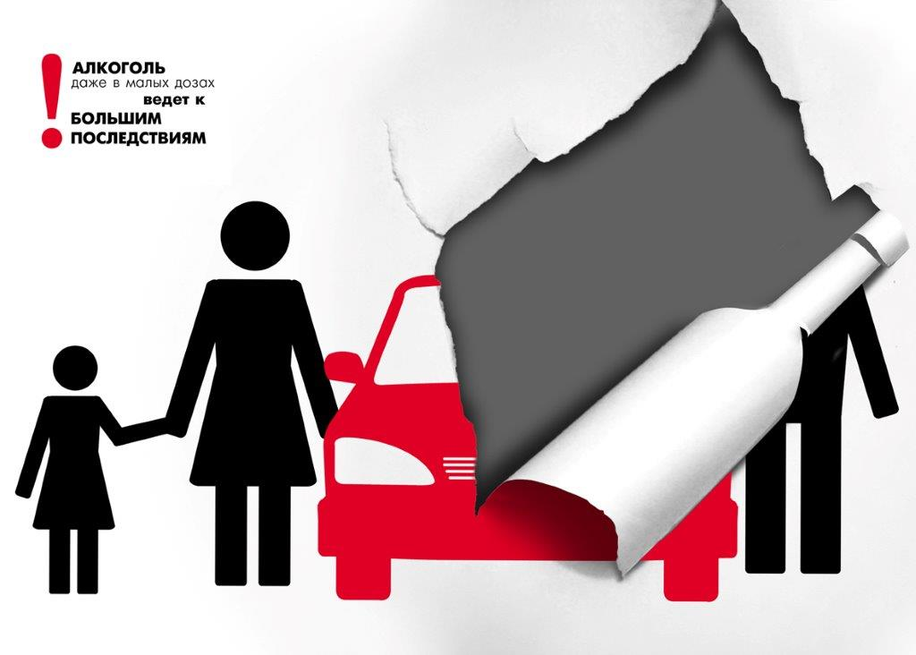

Время реакции водителя увеличивается, а внимание притупляется при:
утомлении;
заболеваниях;
алкогольном, наркотическом, медикаментозном опьянении,
монотонной и однообразной дорожной обстановке;
и других факторов.

Slide 6

Время реакции у различных людей неодинаково. Оно в среднем лежит в пределах 0,4—1,6 с. У одного и того же человека оно может изменяться. Так, алкоголь увеличивает время реакции в 2—4 раза.
Допустимая норма алкоголя за рулем составляет 0,15 промилле при выдыхаемом воздухе.
0,16 промилле факт алкогольного опьянения.

Slide 7
Типичными признаками наступившего утомления являются сонливость, вялость, притупление внимания. В этом случае водитель должен прекратить движение и отдохнуть, иначе он может заснуть за рулем.
Чтобы компенсировать недостаточно быструю реакцию, нужно заранее прогнозировать развитие дорожной ситуации.
Водитель должен вести транспортное средство с учетом видимости в направлении движения. При движении в условиях плохой видимости следует выбирать скорость исходя из того, чтобы остановочный путь был меньше расстояния видимости. Это позволит остановить автомобиль на просматриваемом в данный момент участке местности. Привычка смотреть в зеркало заднего вида даст возможность предотвратить многих случаев ДТП.

Slide 8
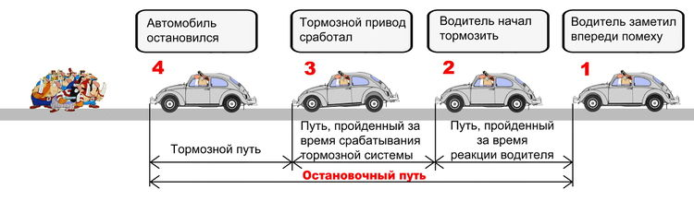
Остановочный путь, торможение, занос
Остановочным путем называется расстояние, которое проходит автомобиль от момента обнаружения водителем опасности до полной остановки.

Slide 9
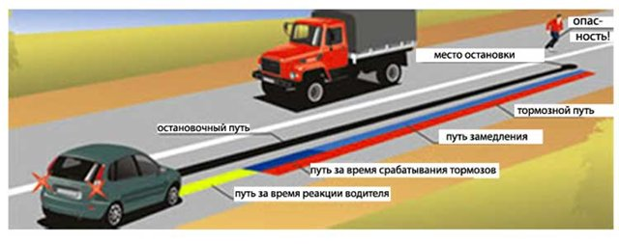
Остановочный путь включает в себя: расстояние, которое проходит автомобиль за время реакции водителя; время срабатывания тормозного привода до наступления максимального замедления; тормозной путь.

Slide 10
Безопасной дистанцией считается расстояние, которое может проехать автомобиль за время реакции водителя и время срабатывания тормозной системы. Время реакции водителя может колебаться от 0,4 до 1,6 секунд, время срабатывания тормозной системы с гидравлическим приводом может составлять от 0,1 до 0,4 секунд. То есть комфортной дистанцией для легковых автомобилей можно считать расстояние, которое проедет автомобиль за время не менее 2 секунд (1.5 + 0.5 = 2).

Slide 11
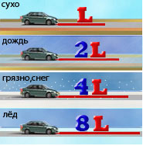
Тормозной путь зависит от:
Скорости движения;
Дорожного покрытия;
Погодных условий;
Состояния колес (силы их сцепления с дорогой) и тормозной системы;
Способа торможения;
Массы автомобиля;

Slide 12
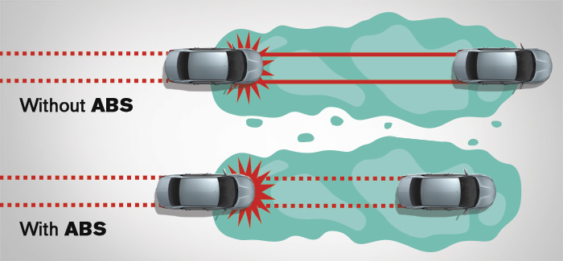
«Антиблокировочная система» (АБС), предназначена только для предотвращения блокировки колес автомобиля при торможении и не исключает возможности возникновения заноса или сноса автомобиля при других условиях движения.

Slide 13
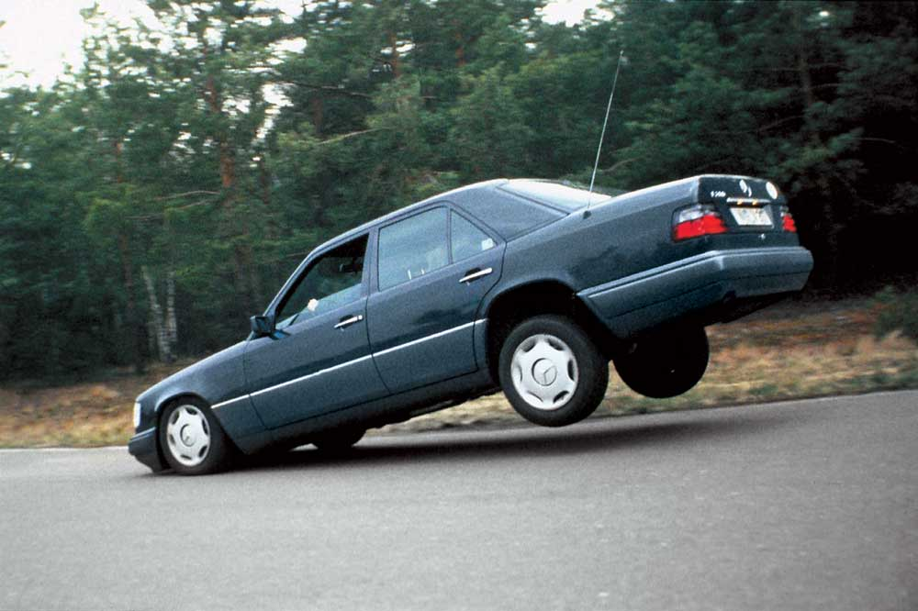
При резком торможении под действием силы инерции происходит перераспределение нагрузки по осям (автомобиль «кивает» вперед). Нагрузка на переднюю ось увеличивается, а на заднюю ось — уменьшается. Сцепление задних колес с дорогой ухудшается, поэтому задние колеса легче затормозить, и они более подвержены блокировке при резком торможении. При возникновении заноса (когда задние колеса при боковом скольжении пытаются обогнать передние)следует, прежде всего, устранить причину заноса.

Slide 14
Для устранения заноса задней оси заднеприводного автомобиля, вызванного резким ускорением, следует уменьшить подачу топлива (ослабить нажатие на педаль газа) и повернуть руль в сторону заноса.
Ослабить нажатие на педаль газа нужно плавно, чтобы не вызвать резкого торможения двигателем, которое также может привести к заносу.
При заносе задней оси переднеприводного автомобиля рекомендуется слегка увеличить подачу топлива и корректировать направление движения рулевым колесом, чтобы выровнять (вытянуть) автомобиль вдоль дороги. Попав на небольшой участок скользкой дороги, надлежит двигаться без изменения траектории и скорости движения, чтобы не спровоцировать занос автомобиля.

Slide 15
Занос автомобиля при проезде крутого поворота возникает под действием центробежной силы, которая возрастает с увеличением скорости движения. Поэтому для предотвращения возможного заноса водитель должен с учетом крутизны поворота заблаговременно снизить скорость, при необходимости включить пониженную передачу и проехать поворот, не прибегая к резкому увеличению скорости и торможению. Прохождение поворота с выключенным сцеплением может привести к потере контроля над управлением автомобилем.

Slide 16
привыкание к скорости
Водитель определяет скорость своего автомобиля, главным образом, по скорости перемещения объектов, попадающих в поле его зрения. Если такие объекты, как деревья, дорожные знаки, другие автомобили длительное время удалены, то угловая скорость их перемещения уменьшается. И этот визуальный эффект воспринимается водителем, как уменьшение скорости движения самого автомобиля. Поэтому в таких условиях водителю целесообразно сверять свою скорость по спидометру.

Slide 17
В темное время суток и в пасмурную погоду скорость встречного автомобиля воспринимается ниже, чем в действительности, что является опасным.
При движении в условиях тумана водитель должен учитывать, что расстояние до предметов представляется большим, чем в действительности.
Скорость крупногабаритного транспорта водители склонны переоценивать, а небольших автомобилей и мотоциклов — недооценивать.

Slide 18
Действие сильного бокового ветра наиболее опасно при выезде с закрытого участка дороги на открытый, так как в этом случае автомобиль может неожиданно для водителя потерять курсовую устойчивость. Обычно перед такими участками устанавливают предупреждающий знак 1.27 «Боковой ветер».
Необходимо заблаговременно снизить скорость и быть готовым к возможному отклонению автомобиля от заданного курса.

Slide 19
После проезда через водную преграду из-за попадания воды в ступицы колес значительно снижаются тормозные свойства автомобиля. Для восстановления прежней эффективности торможения требуется просушить тормозные колодки, двигаясь на небольшой скорости, непродолжительным многократным нажатием на педаль тормоза.

Slide 20
При длительном торможении с выключенным сцеплением(передачей) на крутом спуске автомобиль под действием собственного веса разгоняется. Для поддержания постоянной скорости движения в этом случае водитель вынужден использовать рабочую тормозную систему (нажатие на педаль тормоза). При таком длительном использовании рабочей тормозной системы возможен перегрев тормозных механизмов и уменьшение эффективности торможения.
При торможении двигателем на крутом спуске следует выбирать передачу, исходя из следующих условий: чем круче спуск, тем ниже передача.

Slide 21
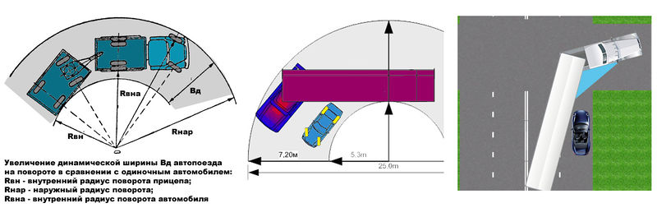
При повороте прицеп автопоезда смещается к центру поворота (к внутреннему закруглению дороги).

Slide 22
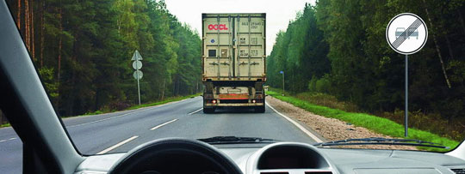
Начиная обгон после длительного движения на безопасной дистанции за грузовым автомобилем, необходимо сразу перестроиться на полосу встречного движения, после чего провести сближение с обгоняемым ТС. Такие действия дадут возможность водителю грузового автомобиля заметить авто и не мешать маневру, а также появится хорошая обзорность, чтобы обеспечить контроль за изменением дорожной обстановки.

Slide 23
Для обеспечения безопасности для высадки водителя из автомобиля, стоящего у тротуара или на обочине, ему следует обойти автомобиль сзади, чтобы иметь возможность видеть ТС, движущиеся в попутном направлении.
А для обеспечения безопасности при посадке водителя в автомобиль, ему следует обойти автомобиль спереди, чтобы иметь возможность видеть ТС, движущиеся в попутном направлении

Slide 24
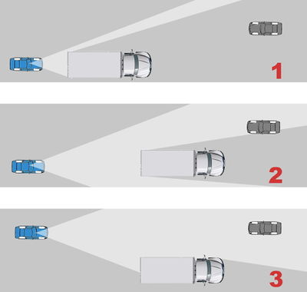
Если остановочный путь превышает расстояние видимости, то движение с этой скоростью опасно для данных условий.

Slide 25

Блики снежинок в дальнем свете фар ослепляют водителя. Ближний свет фар ложится световым пятном на дорогу непосредственно перед автомобилем и совместно с противотуманными фарами обеспечит наилучшую видимость в условиях сильной метели.

Slide 26
При приближении к вершине подъема в темное время суток всегда следует переключить дальний свет на ближний, чтобы не ослепить водителя встречного транспортного средства, которое можете еще не видеть.

Slide 27
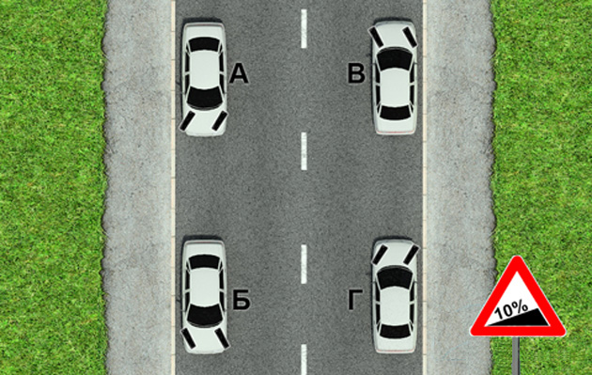
При парковке автомобиля на подъеме или спуске дороги с тротуаром передние колеса необходимо повернуть так, чтобы автомобиль собственным весом прижимал их к тротуару.

Slide 28
На дороге с обочиной колеса надлежит повернуть вправо по ходу движения, т.е. в сторону обочины. Тогда при несанкционированном движении автомобиль откатится на обочину, а не на проезжую часть.

